Slide 1
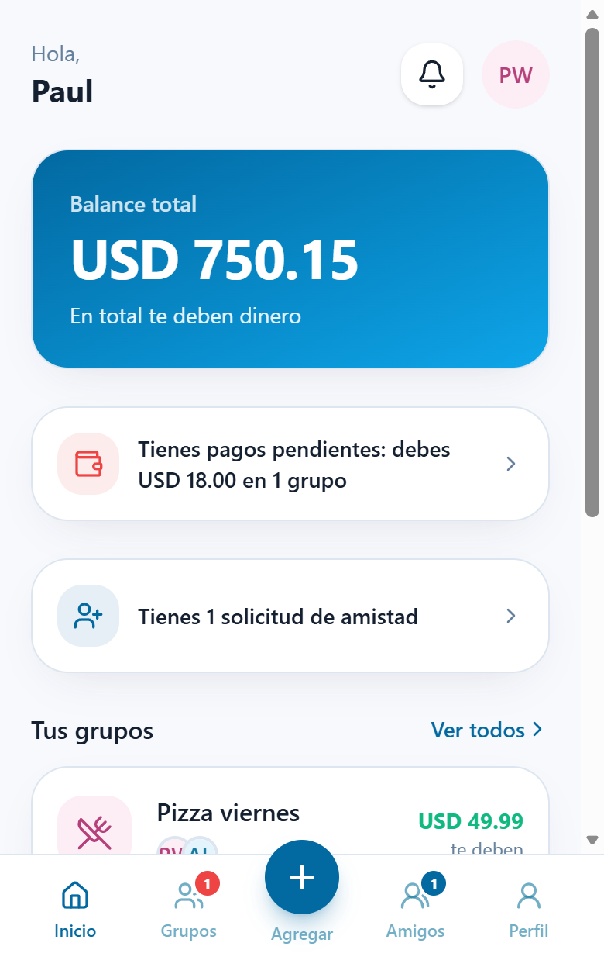
UNIVERSIDAD MARIANO GÁLVEZ DE GUATEMALA
AVANCE 2 · ASEGURAMIENTO DE LA CALIDAD DEL SOFTWARE (048)
Avance Funcional
Evenly — gastos compartidos sin fricción
Integrantes: Jorge (desarrollo y DevOps) · Alexis (QA backend) · Picon (QA frontend)
Fecha de la reunión: 30/09/2026
Docente: Ing. Edgar Raúl Molina Rey
Evenly | Avance 2 — Funcional | Aseguramiento de la Calidad del Software
1

Slide 2
CONTEXTO
Problema y alcance final
¿Qué problema resuelve el proyecto?
Cuando un grupo de amigos, compañeros de piso o de universidad comparte gastos (un viaje, una cena, el alquiler), llevar la cuenta de quién pagó qué y quién le debe a quién se vuelve confuso y genera errores de centavos y discusiones. Evenly registra los gastos, calcula los saldos exactos y guía a cada persona para quedar a mano. Sobre este sistema aplicamos un proceso completo de aseguramiento de la calidad.
Alcance funcional (qué sí incluye)
Alcance de calidad (qué probamos)
Registro e inicio de sesión con contraseña segura (JWT)
Grupos con integrantes, roles (admin) y enlace de invitación
Cuentas con ítems: partes iguales o por ítems por persona
Cuenta rápida sin necesidad de crear un grupo
Balances por integrante y pagos sugeridos para quedar a mano
Pago en dos pasos (reporta el deudor, confirma el acreedor) con comprobante
Amigos, cuentas bancarias con visibilidad y notificaciones en tiempo real (SSE)
Plan de pruebas por niveles: unitarias, API y extremo a extremo
149 casos documentados con trazabilidad a requisitos
Automatización con Vitest, Newman (Apidog/Postman) y Cypress
31 casos de ciberseguridad (inyección, acceso, datos sensibles)
Registro de defectos con severidad, prioridad y regresión
Integración continua: el despliegue solo ocurre si todo pasa
Fuera de alcance: pagos bancarios reales, app nativa, carga masiva
Evenly | Avance 2 — Funcional | Aseguramiento de la Calidad del Software
2

Slide 3
CONTEXTO
Entorno de trabajo y equipo
Frontend
API REST
Base de datos
Integrante | Rol | Aporte al QA
Jorge | Full-stack, arquitectura, BD, CI/CD | Unitarias, pipeline, despliegue
Alexis | QA backend | Colección Apidog/Newman, defectos
Picon | QA frontend | Cypress E2E, usabilidad
React 19 · Vite · Tailwind
Vercel
evenly-acs.vercel.app
⇄
Node 24 · Express 5 · TypeScript
Render
zod · JWT · helmet · rate limit
⇄
PostgreSQL (Neon)
Prisma ORM + migraciones
Montos en centavos enteros
Pipeline de GitHub Actions (cada push y pull request)
Backend
typecheck · Vitest · build
Frontend
lint · build
API + E2E
Newman · Cypress
(Postgres limpio)
Despliegue
solo en main
y si todo pasa
Herramientas de QA
→
→
→
Vitest — pruebas unitarias
Apidog / Postman + Newman — API
Cypress 16 — extremo a extremo
GitHub Actions — integración continua
Git + PR — control de versiones
Ramas: develop = integración · main = producción. Render y Vercel despliegan solo cuando el pipeline pasa completo.
Evenly | Avance 2 — Funcional | Aseguramiento de la Calidad del Software
3

Slide 4
DISEÑO
Plan de pruebas
Nivel | Herramienta | Qué cubre | Casos
Unitarias | Vitest | Dinero en centavos, reparto, balances, cálculo de cuentas por ítems | 31 pruebas
API | Newman / Apidog | Todos los endpoints: flujo feliz, negativos, límites, seguridad | 86 API + 28 SEC
Extremo a extremo | Cypress | Flujos reales en el navegador (390×844, móvil) | 29 E2E
No funcional | Newman (script global) | Tiempo de respuesta < 3 s y formato de error en cada petición | RNF-01, RNF-02
Seguridad manual | Scripts + revisión | Hash de contraseñas, fuerza bruta, logs sin datos sensibles | SEC-15 a 17
Usabilidad | Observación + SUS | 3–5 usuarios reales completan tareas clave | USA-01
Objetivo
Verificar que Evenly calcula y registra los gastos y pagos de forma exacta, rechaza datos inválidos y protege la información de cada usuario, con evidencia reproducible generada por herramientas.
Criterios de entrada
Criterios de salida
Técnicas aplicadas
El código compila (typecheck y build)
Migraciones aplicadas sobre una BD limpia
Datos semilla cargados (usuarios demo)
Requisito con al menos un caso diseñado
100 % de los casos críticos y de seguridad pasan
0 defectos críticos o altos abiertos
≥ 95 % de casos ejecutados aprobados
Todo requisito trazado a ≥ 1 caso
Partición de equivalencia
Valores límite (0.01, 1 000 000, 72 caracteres)
Pruebas negativas y de rol
Regresión completa en cada ronda
Evenly | Avance 2 — Funcional | Aseguramiento de la Calidad del Software
4

Slide 5
DISEÑO
Diseño final
Casos de prueba ejecutados
Automatización funcionando
Cierre de pruebas
148 / 149
99.3 %
100 %
Funcionales, negativos y de valor límite
31 de seguridad
No funcionales: rendimiento (RNF-01), formato de error (RNF-02) y usabilidad (USA-01, pendiente)
Todos con ID, pasos, resultado esperado y obtenido
Vitest: 31 pruebas unitarias
Newman: 114 peticiones, 403 aserciones
Cypress: 29 flujos E2E
Se ejecutan solas en GitHub Actions en cada push
Evidencia: salidas reales en docs/evidencias
Aprobados en la ronda final (7)
5 defectos, 5 cerrados, 0 reabiertos
Densidad: 0.69 defectos / KLOC
Recomendación: apto para producción con condiciones (ver cierre)
Evenly | Avance 2 — Funcional | Aseguramiento de la Calidad del Software
5

Slide 6
PROGRESO
¿Qué está funcionando ahora?
20+ casos de prueba diseñados y ejecutados
Automatización funcionando (mínimo 5 casos)
✓
✓
149 casos documentados; 148 ejecutados en la ronda final con 100 % de aprobación.
Tres herramientas reales y 463 verificaciones automáticas por corrida, integradas al pipeline de CI.
Defectos registrados, clasificados y con al menos una ronda de regresión
Ciberseguridad: casos de prueba de seguridad ejecutados y documentados
✓
✓
DEF-001 a DEF-005 con severidad, prioridad y pasos; todos cerrados y verificados en regresión.
31 casos: inyección SQL y LIKE, control de acceso por rol, JWT alterado, fuerza bruta y datos sensibles.
Sistema desplegado en producción
Información consistente tras varias operaciones
✓
✓
Frontend en Vercel y API en Render; solo se despliega si pasan las pruebas.
Montos en centavos enteros y balances de grupo que siempre suman cero (verificado por Vitest y Newman).
Evenly | Avance 2 — Funcional | Aseguramiento de la Calidad del Software
6

Slide 7
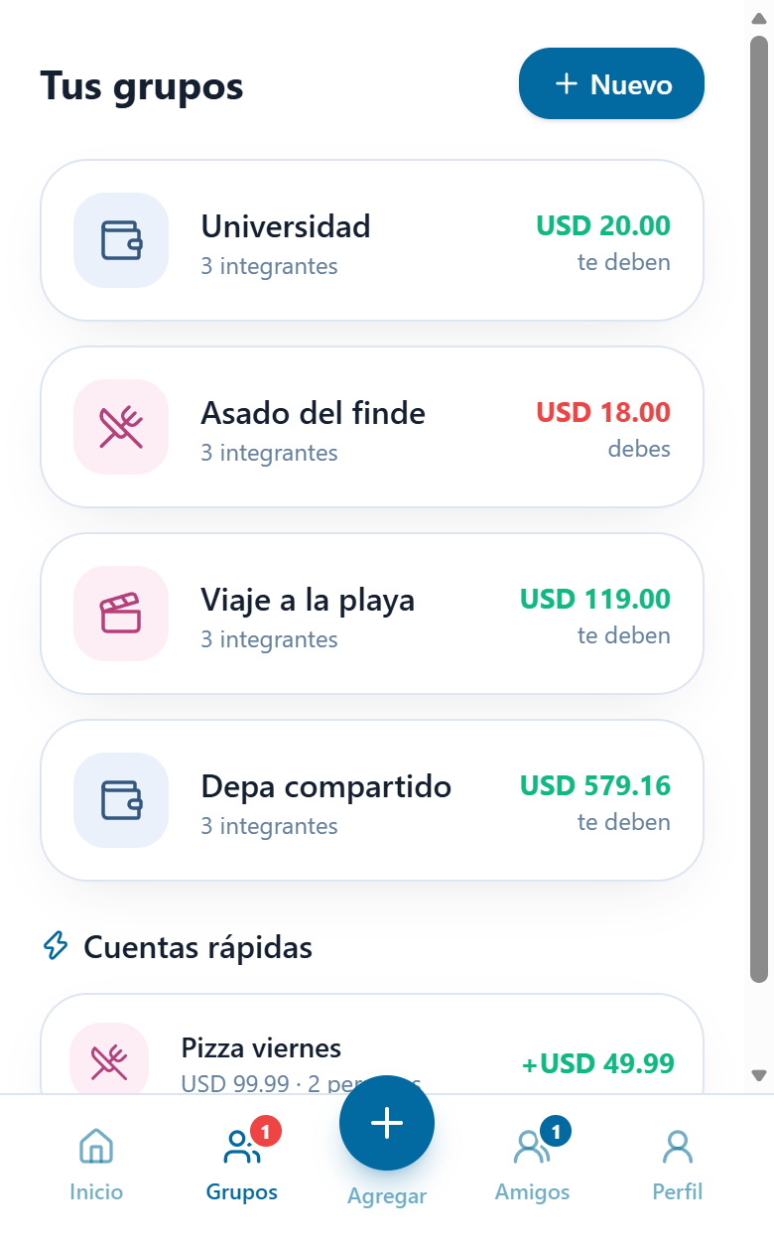
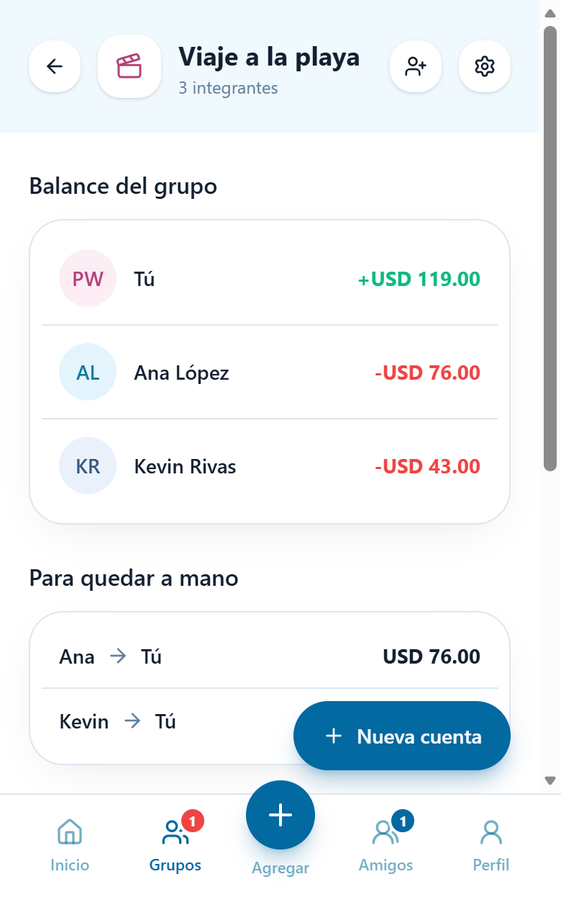
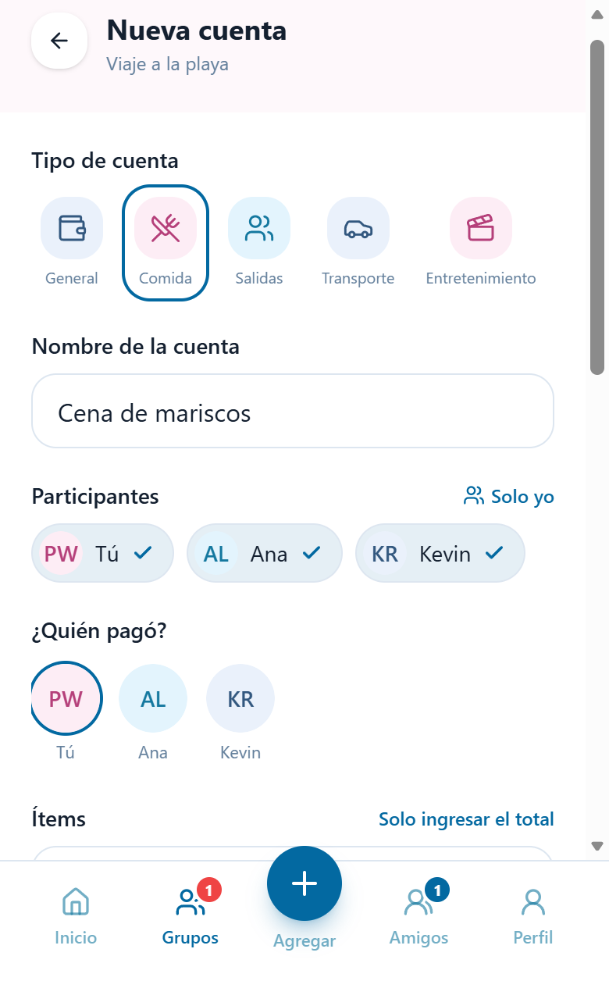
EVIDENCIA
Demostración — el sistema en producción
Inicio: balance total, pagos pendientes y solicitudes
Grupos y cuentas rápidas con su saldo
Balance del grupo y pagos sugeridos
Nueva cuenta: tipo, participantes y quién pagó
Evenly | Avance 2 — Funcional | Aseguramiento de la Calidad del Software
7

Slide 8
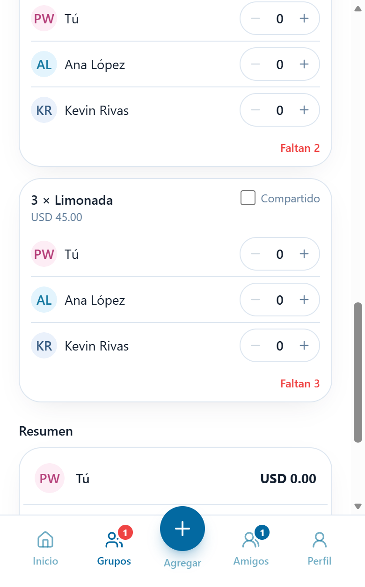
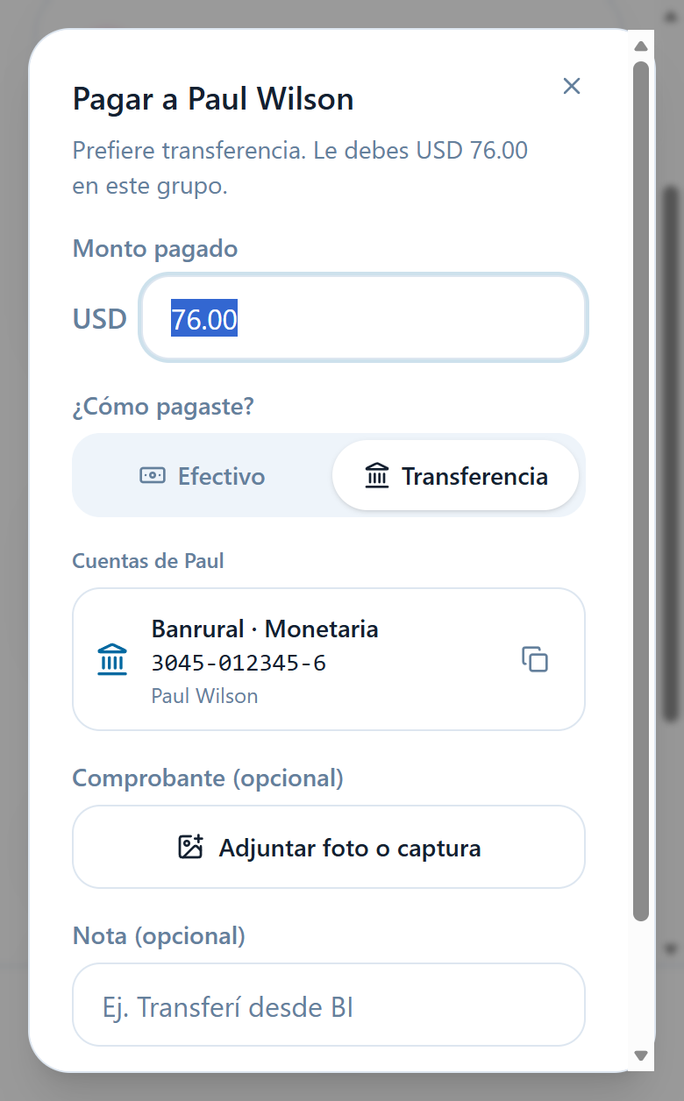
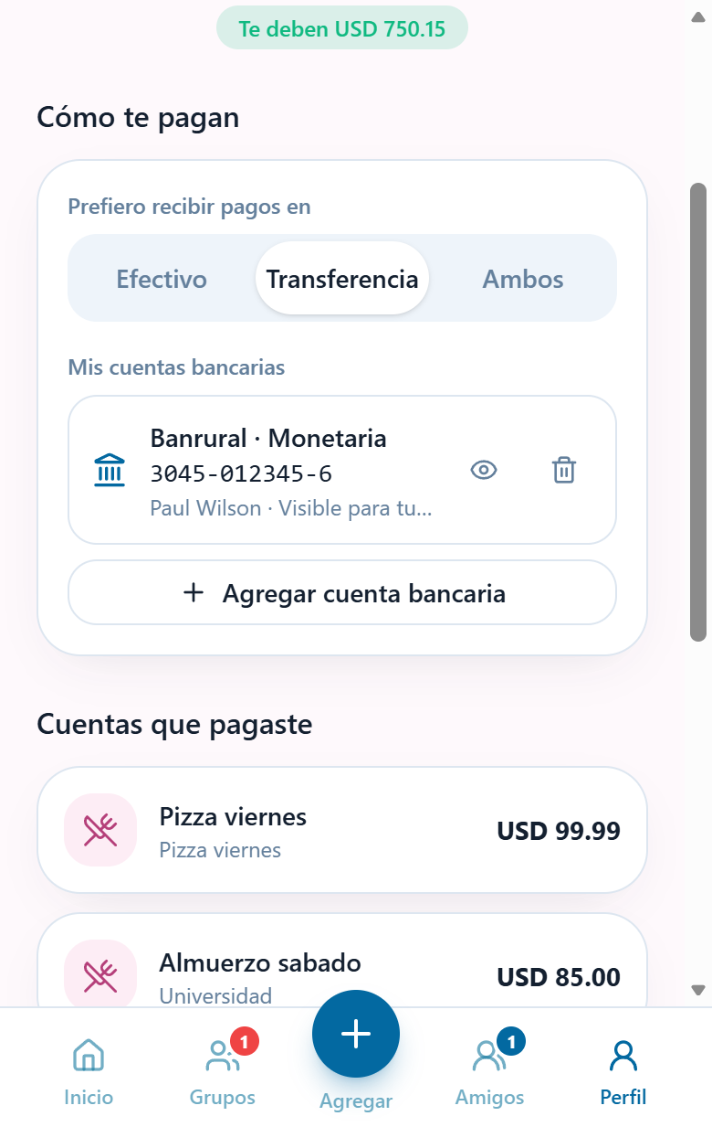
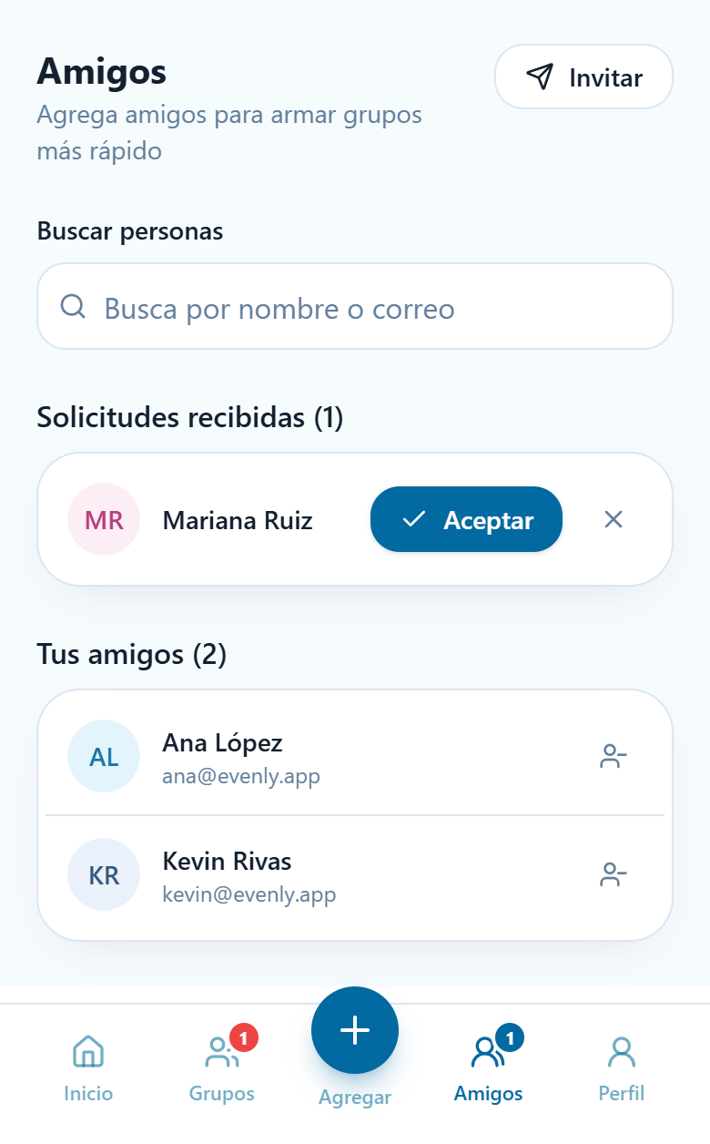
EVIDENCIA
Demostración — cuentas, pagos y red social
División por ítems: avisa las unidades sin asignar
Pago en dos pasos con cuenta bancaria del acreedor
Preferencia de pago y cuentas con visibilidad
Amigos, solicitudes e invitación por enlace
Evenly | Avance 2 — Funcional | Aseguramiento de la Calidad del Software
8

Slide 9
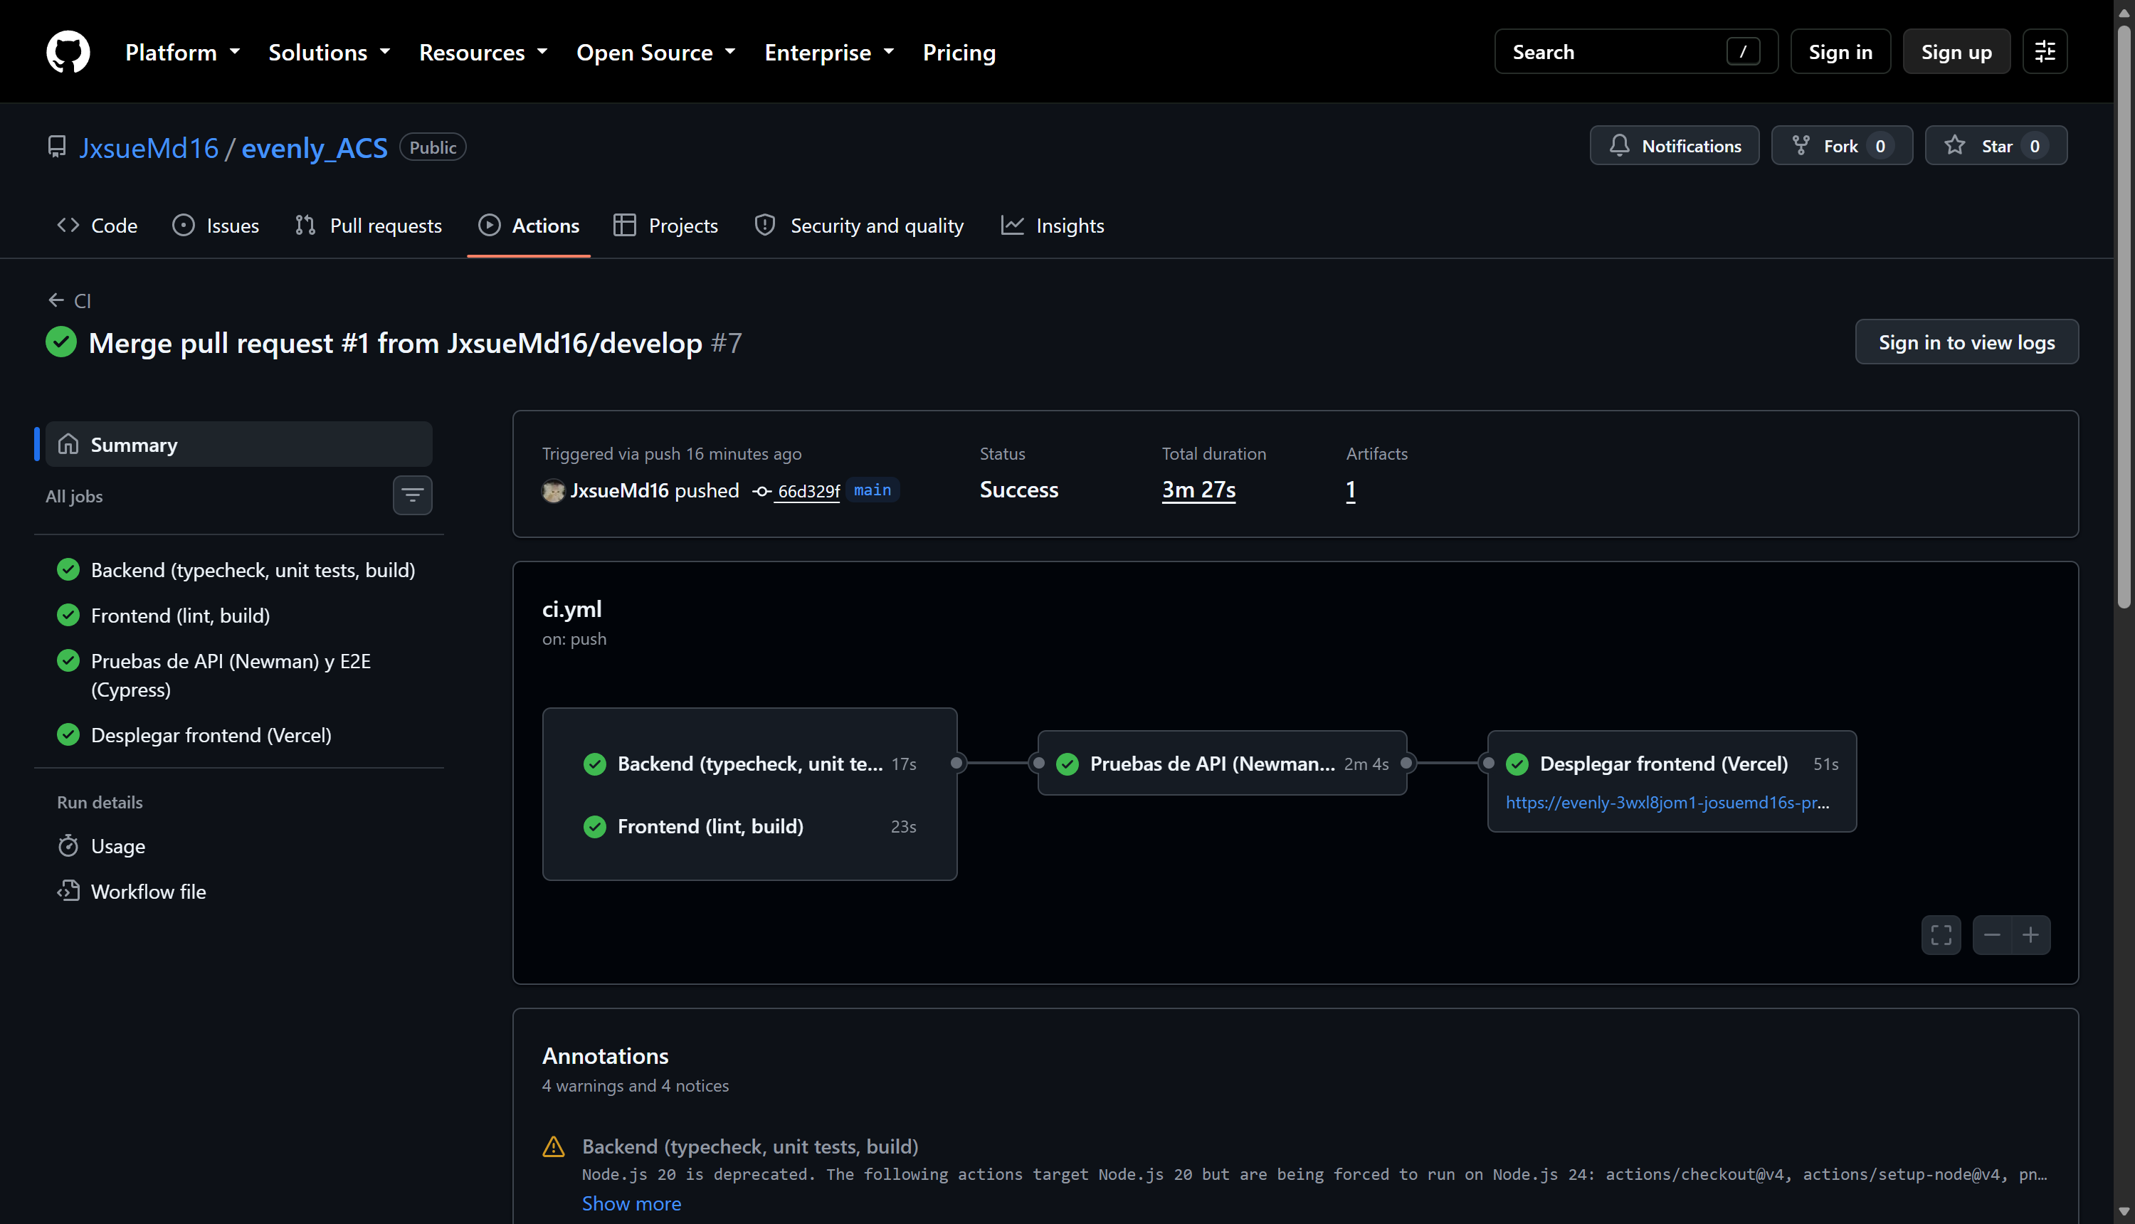
EVIDENCIA
Ejecución automatizada — ronda final (29/09/2026)
Vitest — pruebas unitarias
Test Files 3 passed (3)
Tests 31 passed (31)
Newman — colección de la API
requests 114 failed 0
assertions 403 failed 0
duración 41.6 s
promedio 282 ms (máx. 1268 ms)
Cypress — extremo a extremo
8 specs 29 tests 29 passing
0 failing · duración 01:32
✔ All specs passed!
GitHub Actions, run #7 sobre main: los 4 jobs en verde y el despliegue a Vercel ejecutado al final.
Evenly | Avance 2 — Funcional | Aseguramiento de la Calidad del Software
9

Slide 10
EVIDENCIA
Resultados por ronda de ejecución
Ronda | Qué se agregó | Newman (aserciones) | Cypress | Vitest | Resultado
1 | Primera ejecución de la API real | 199 · 1 falla | 10 · 2 fallan | 18 | 95.9 %
2 | Regresión tras corregir DEF-002 y DEF-003 | 199 · 0 | 10 · 0 | 18 | 100 %
3 | Interfaz completa (gestión de grupos) | 227 · 0 | 18 · 0 | 18 | 100 %
4 | Amigos e invitaciones | 301 · 0 | 23 · 0 | 18 | 100 %
5 | Notificaciones en tiempo real | 311 · 0 | 25 · 0 | 18 | 100 %
6 | Cuentas por ítems y pagos | 403 · 0 | — | 31 | 100 %
7 (final) | Regresión completa previa al avance | 403 · 0 | 29 · 0 | 31 | 100 %
Cada ronda vuelve a ejecutar toda la suite anterior (regresión) y suma los casos de la nueva funcionalidad. La única ronda con fallas fue la 1: los 3 casos fallidos revelaron DEF-002 y DEF-003, que se corrigieron y se verificaron en la ronda 2.
Evenly | Avance 2 — Funcional | Aseguramiento de la Calidad del Software
10

Slide 11
CALIDAD
Gestión de defectos y regresión
ID | Defecto | Severidad | Prioridad | Detectado por | Estado
DEF-001 | La división equitativa pierde centavos (100 / 3 = 99.99) | Media | Alta | Revisión estática | Cerrado
DEF-002 | La búsqueda con %% o __ devuelve a todos los usuarios (enumeración) | Alta | Alta | SEC-14 (Newman) | Cerrado
DEF-003 | "Agregar gasto" rechaza cualquier monto válido | Crítica | Alta | E2E-07/08 (Cypress) | Cerrado
DEF-004 | Contraseña débil (4 caracteres) y distinta en front y back | Media | Media | Revisión estática | Cerrado
DEF-005 | La división por ítem acepta 0.05 de diferencia con el total | Media | Media | Revisión estática | Cerrado
5
100 %
0
0.69
Ciclo de vida
defectos registrados
cerrados y verificados
reabiertos
defectos por KLOC (7.2 KLOC)
Nuevo → Asignado → En corrección → Corregido → Verificado (regresión OK) → Cerrado. Si la regresión falla: Reabierto.
Cada defecto quedó con pasos de reproducción, evidencia y su caso de regresión en docs/registro-defectos.md.
Evenly | Avance 2 — Funcional | Aseguramiento de la Calidad del Software
11

Slide 12
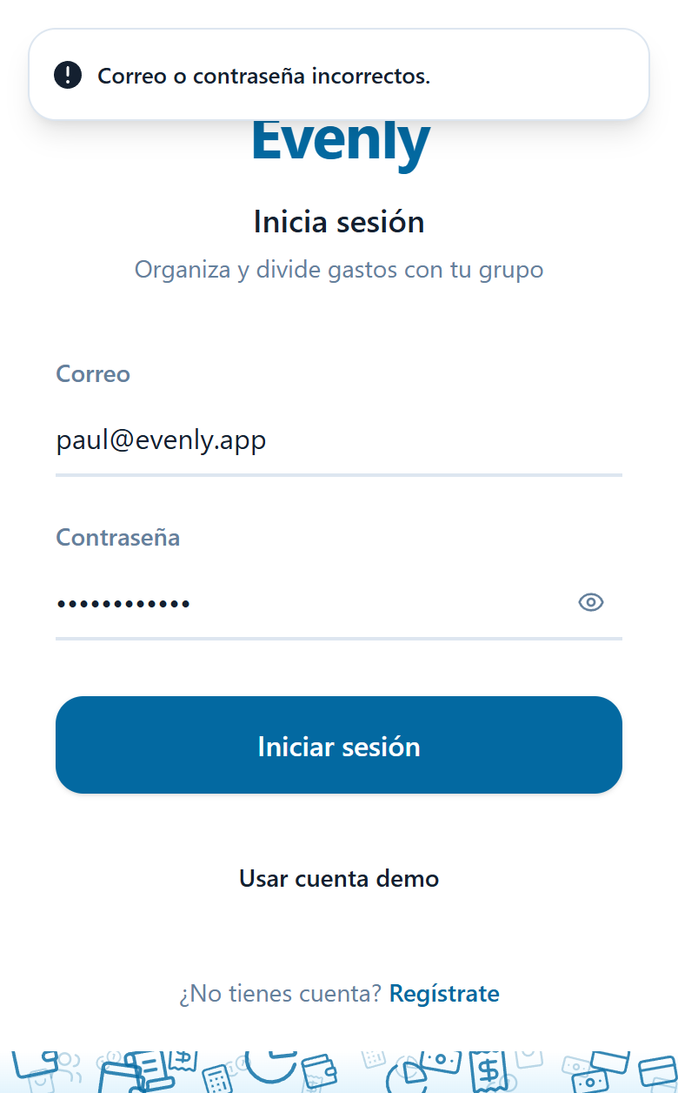
CALIDAD
Manejo de errores y ciberseguridad
Caso normal
Caso con error controlado
Paul registra "Almuerzo sábado" por USD 85 dividido por ítems. La app calcula 30 / 35 / 20, la API valida que los ítems cuadren con el total, guarda la cuenta con sus ítems y el balance del grupo se actualiza (E2E-26).
Monto con 3 decimales, ítems sin asignar o contraseña débil: la API responde 400 con { error: { code, message, details } } en español; la interfaz muestra el mensaje junto al campo y no pierde lo que el usuario ya escribió.
Consistencia
Ciberseguridad (obligatoria)
Todo el dinero se guarda en centavos enteros; el sobrante se asigna al primer participante para que la suma sea exacta. Los balances de un grupo siempre suman cero y solo los pagos confirmados los modifican. Lo comprueban Vitest y Newman en cada corrida.
Validación de entradas: inyección SQL y comodines LIKE rechazados (SEC-01, 03, 07, 14)
Control de acceso: 404 a no integrantes, 403 sin rol, JWT alterado → 401 (SEC-02, 04–10)
Datos sensibles: bcrypt, logs sin montos ni contraseñas, comprobantes solo para las partes (SEC-16, 17, 31)
Error controlado: credenciales inválidas
Evenly | Avance 2 — Funcional | Aseguramiento de la Calidad del Software
12

Slide 13
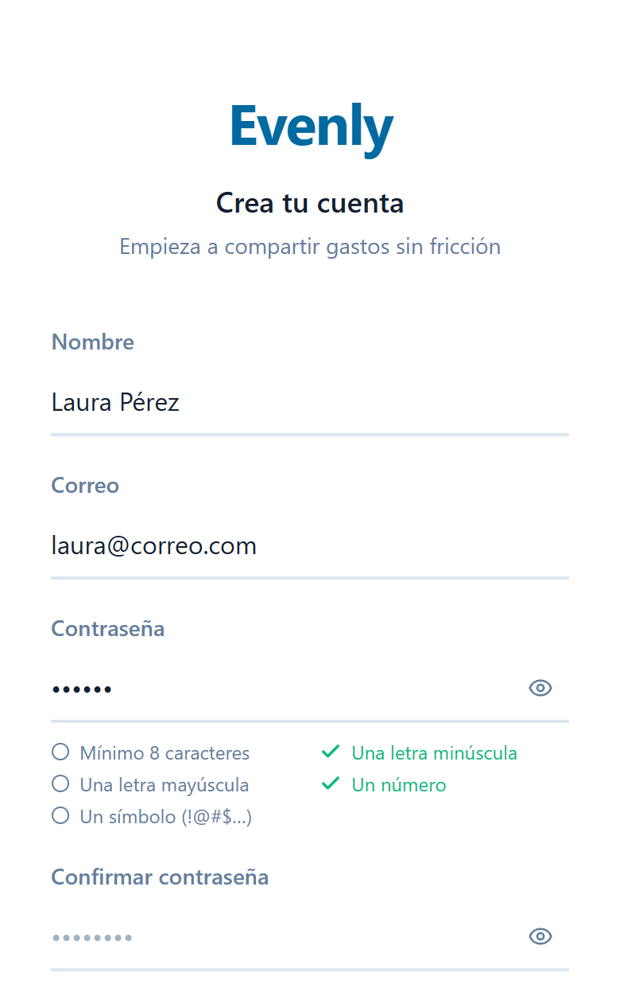
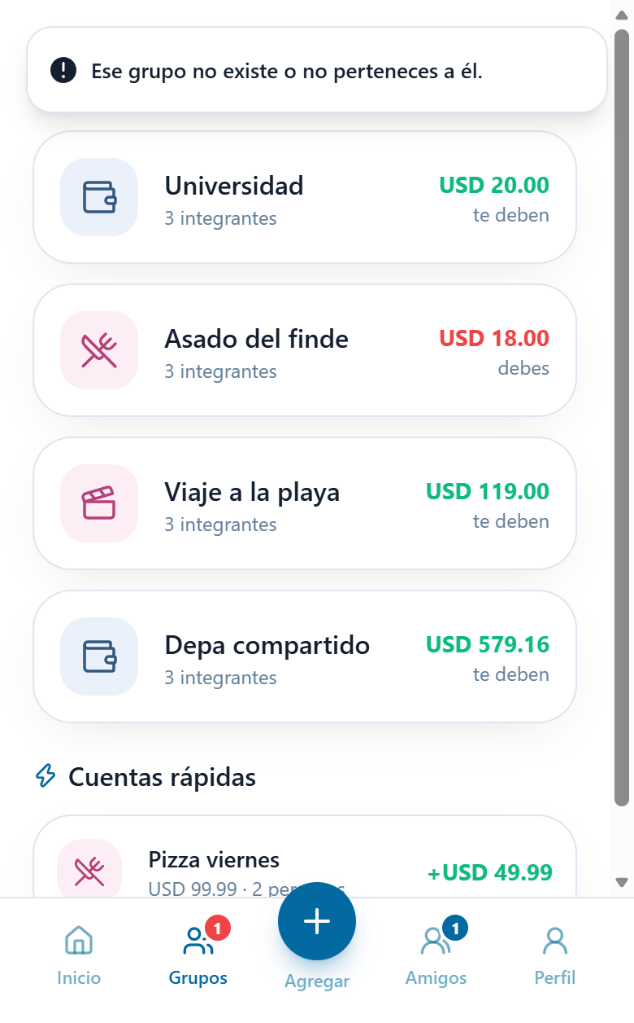
CALIDAD
Errores controlados en la interfaz
Formato único de error
Toda respuesta ≥ 400 trae:
{ error: {
code,
message,
details } }
Newman lo verifica en cada una de las 114 peticiones (RNF-02). Nunca se exponen trazas, SQL ni nombres internos (SEC-11).
La contraseña se valida en vivo: 8+ caracteres, mayúscula, minúscula, número y símbolo
Credenciales incorrectas: mensaje genérico (no revela si el correo existe)
Grupo ajeno o inexistente: misma respuesta 404, no se filtra información
Evenly | Avance 2 — Funcional | Aseguramiento de la Calidad del Software
13

Slide 14
CIBERSEGURIDAD
31 casos de seguridad ejecutados — todos pasan
Categoría | Caso | Ataque / prueba | Resultado esperado | Estado
Validación de entradas | SEC-01 | Login con ' OR '1'='1' -- | 400, sin token | Pasa
 | SEC-07 | Monto: 100; DROP TABLE "Gasto"; -- | 400 VALIDATION_ERROR | Pasa
 | SEC-14 | Búsqueda con %% (enumeración) | Lista vacía (DEF-002 corregido) | Pasa
 | SEC-26 / 29 | Texto malicioso en cuenta; comprobante que no es imagen | 400 en ambos | Pasa
Control de acceso y autenticación | SEC-02 | JWT con otro usuario sin volver a firmar | 401 | Pasa
 | SEC-04 a 10 | Ver, editar o borrar grupos y gastos ajenos | 404 (no integrante) / 403 (sin rol) | Pasa
 | SEC-15 | 52 intentos de login seguidos | 429 desde el intento 51 | Pasa
 | SEC-30 | El deudor intenta confirmar su propio pago | 403 | Pasa
Datos sensibles | SEC-16 | Contraseñas en la base de datos | 16/16 con hash bcrypt | Pasa
 | SEC-17 | Revisión del log del servidor | Sin contraseñas, tokens ni montos | Pasa
 | SEC-27 / 28 / 31 | Datos bancarios y comprobantes de terceros | Solo visibles para quien corresponde | Pasa
Medidas implementadas: bcrypt · JWT HS256 con expiración · rate limit en autenticación · helmet · CORS restringido al dominio de Vercel · validación estricta con zod · límite de 100 kB por petición y 3 MB por comprobante con verificación de firma de imagen.
Evenly | Avance 2 — Funcional | Aseguramiento de la Calidad del Software
14

Slide 15
DETALLE TÉCNICO
Elemento técnico destacado
backend/src/lib/money.ts — reparto exacto (corrige DEF-001)
money.test.ts — prueba de regresión (Vitest)
export function splitEqually(totalCents, userIds) {
if (userIds.length === 0) return [];
const base = Math.floor(totalCents / userIds.length);
const remainder = totalCents - base * userIds.length;
// los centavos sobrantes van a los primeros
return userIds.map((userId, i) => ({
userId,
cents: base + (i < remainder ? 1 : 0),
}));
}
const shares = splitEqually(10000, ["a","b","c"]);
expect(shares.map(s => s.cents))
.toEqual([3334, 3333, 3333]);
expect(sum(shares)).toBe(10000); // USD 100.00 exactos
Script global de la colección (Newman)
// RNF-01: se evalúa en las 114 peticiones
pm.expect(pm.response.responseTime).to.be.below(3000);
// RNF-02: formato de error consistente
if (pm.response.code >= 400) {
pm.expect(body.error.code).to.be.a("string"); }
¿Qué resuelve?
Con decimales, USD 100 entre 3 daba 33.33 × 3 = 99.99 y se perdía un centavo (DEF-001). Al trabajar en centavos enteros y repartir el sobrante, la suma siempre es exacta. La prueba unitaria evita que el error regrese y el script global de Newman verifica dos requisitos no funcionales en cada una de las 114 peticiones.
Evenly | Avance 2 — Funcional | Aseguramiento de la Calidad del Software
15

Slide 16
CIERRE DE PRUEBAS
Trazabilidad y métricas
Requisito | Descripción | Casos asociados
RF-01 a 03 | Registro, login, sesión y rutas protegidas | API-02..14 · E2E-01..05
RF-04 a 07 | Usuarios, grupos, integrantes y roles | API-15..19, 37..47 · E2E-06, 11..16 · SEC-06
RF-08 a 09 | Gastos y cuentas (iguales / por ítems) | API-20..32 · E2E-07..09, 14 · UT-02..04 · SEC-10
RF-10 a 11 | Balances, pagos sugeridos y actividad | API-33..35 · E2E-07, 14, 17, 18 · UT-01, 05, 06
Nuevos | Amigos, invitaciones, cuenta rápida, pagos, notificaciones | API-48..86 · E2E-19..29 · SEC-18..31
RNF-01 a 06 | Rendimiento, errores, usabilidad y seguridad | RNF-01, 02 · API-01, 36 · SEC-01..17 · USA-01
94 %
requisitos con cobertura completa (16/17)
USA-01 pendiente
99.3 %
casos ejecutados (148/149)
100 %
casos aprobados en la ronda final
Recomendación de cierre (preliminar)
Apto para producción con condiciones: no hay defectos abiertos, el 100 % de los casos ejecutados pasa y el despliegue está protegido por el pipeline. Antes de la entrega final se debe completar la prueba de usabilidad (USA-01), separar la base de datos de desarrollo y producción y documentar las rondas 4–7 en la matriz.
282 ms
tiempo medio de respuesta (máx. 1.27 s)
RNF-01 < 3 s
Evenly | Avance 2 — Funcional | Aseguramiento de la Calidad del Software
16

Slide 17
MIRANDO ADELANTE
Pendientes y riesgos
Lo que aún falta
Riesgos que vemos
Prueba de usabilidad USA-01 con 3–5 usuarios y cuestionario SUS (Picon)
Prueba de compatibilidad: Cypress en Chrome, Edge y Firefox y varios tamaños de pantalla
Actualizar casos, matriz y métricas con las rondas 4–7 (Alexis)
Plan de pruebas e informe de cierre (Test Summary Report) en Word/PDF
Exportar casos y matriz a Excel
Video de demostración: caso exitoso, fallido y de seguridad
Entregables de grupo: acta, WBS, minutas y carta reflexiva
Render gratuito se duerme (≈ 50 s de arranque en frío). → Abrir /health unos minutos antes de cada demo.
La base de datos de producción es la misma de desarrollo y tiene usuarios de prueba. → Separar la BD o limpiar antes de la entrega.
El rate limit (50 intentos) puede bloquear demos repetidas. → Usar la cuenta demo y no reintentar en bucle.
Carga de trabajo desigual en el equipo. → Asignar cada entregable pendiente con fecha en el WBS.
Cambios de último minuto rompen algo. → Todo cambio pasa por PR y CI antes de llegar a main.
Evenly | Avance 2 — Funcional | Aseguramiento de la Calidad del Software
17

Slide 18
SIGUIENTE PASO
Camino a la entrega final
1
Termina la documentación técnica
Plan de pruebas, casos y matriz actualizados, informe de cierre y métricas finales.
2
Graba el video de demostración
5–8 min en cámara: un caso exitoso, uno fallido (DEF-003) y uno de seguridad (SEC-02 / SEC-14).
3
Revisa la rúbrica una última vez
Incluido el criterio de ciberseguridad y los entregables de grupo.
App: evenly-acs.vercel.app · Repositorio: github.com/JxsueMd16/evenly_ACS · Demo: paul@evenly.app
Evenly | Avance 2 — Funcional | Aseguramiento de la Calidad del Software
18

